Slide 1
SEGUIMIENTO A INDICADORES
PLAN ESTRATÉGICO 2020 – 2023
“TELEANTIOQUIA EMOCIONA”
4° TRIMESTRE DE 2020
Coordinación de Planeación
Marzo de 2021
Notes:
Justificación y Marco Legal:
Detallados en el estudio técnico remitido a la JAR el 23/02/2021 mediante comunicación interna N°2021300217 (PP. 8-13 y 17-34).
Antecedentes:
Detallados en el estudio técnico, PP. 34-38.
Estudio Técnico:
Cumple con las directrices del DAFP (“Guía de rediseño para entidades del orden territorial”, versión 2, junio de 2018).
Cumple con la normativa incluida en la ley 909 de 2004, artículo 46 (“REFORMAS DE PLANTAS DE PERSONAL”).
Cumple con la normativa incluida en el decreto 1083 de 2015, artículos 2.2.1.4.1. (“Actualización de plantas de empleo”), 2.2.12.1 (“Reformas de las plantas de empleos”), 2.2.12.2 (“Motivación de la modificación de una planta de empleos”) y 2.2.12.3 (“Estudios que soporten las modificaciones de las plantas de empleos”).
Se fundamenta en el diagnóstico y conclusiones del documento “Revisión al modelo de operación, sistema de gestión de la calidad (SGC) y estructura administrativa”, presentado a la JAR mediante comunicación interna 2020301189 el 14 de diciembre de 2020.

Slide 2
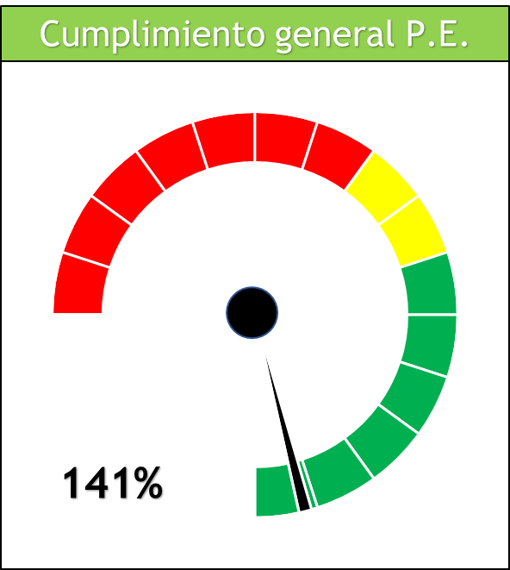
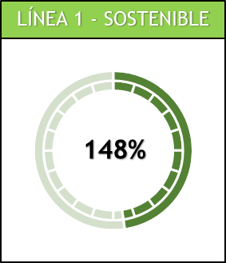
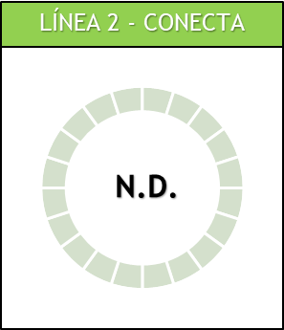
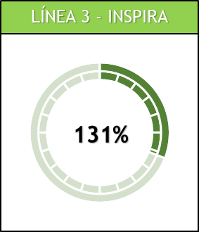
CONSOLIDADO INDICADORES DE RESULTADO
Notes:
Empleados públicos en la planta actual:
Gerente.
Secretario General.
Director de Mercadeo y Comercialización.
Director de Operaciones.
Director de Realización y Producción.
Director de Innovación y Contenidos.
Director de Control Interno (Periodo).
Líder de Coproducciones.
Jefe de Noticiero.
Coordinador de Redacción.
Coordinador de Planeación.
Profesional Financiero – Tesorero.
Tecnólogo de Almacén.
Empleados públicos en la planta propuesta:
Gerente.
Secretario General.
Director de Mercadeo y Comercialización.
Director Administrativo y Financiero.
Director de Producción y Tecnologías.
Director de Innovación y Convergencia.
Director de Control Interno (Periodo).
Líder Creativo y de Innovación.
Líder de Planeación.
Líder del Sistema Informativo.
Coordinador de Redacción.
Coordinador de Compras y Contratación.
Coordinador Financiero.
Profesional Financiero – Tesorero.
Contador.
Profesional de Almacén.
Tecnólogo de Almacén.

Slide 3
RESULTADOS LÍNEA 1 - SOSTENIBLE
Aunque los resultados obtenidos para los ingresos del canal fueron buenos en el 2020, el incumplimiento en el indicador de número total de clientes (1.3.B.) se atribuye a los 5 meses de confinamiento y la caída general en el mercado publicitario, que en dichos meses alcanzo un decrecimiento hasta del 52% y termino el año con un acumulado del 25%.
Indicadores con metas por revisar
Notes:
Empleados públicos en la planta actual:
Gerente.
Secretario General.
Director de Mercadeo y Comercialización.
Director de Operaciones.
Director de Realización y Producción.
Director de Innovación y Contenidos.
Director de Control Interno (Periodo).
Líder de Coproducciones.
Jefe de Noticiero.
Coordinador de Redacción.
Coordinador de Planeación.
Profesional Financiero – Tesorero.
Tecnólogo de Almacén.
Empleados públicos en la planta propuesta:
Gerente.
Secretario General.
Director de Mercadeo y Comercialización.
Director Administrativo y Financiero.
Director de Producción y Tecnologías.
Director de Innovación y Convergencia.
Director de Control Interno (Periodo).
Líder Creativo y de Innovación.
Líder de Planeación.
Líder del Sistema Informativo.
Coordinador de Redacción.
Coordinador de Compras y Contratación.
Coordinador Financiero.
Profesional Financiero – Tesorero.
Contador.
Profesional de Almacén.
Tecnólogo de Almacén.

Slide 4
RESULTADOS LÍNEA 2 - CONECTA
Notes:
Empleados públicos en la planta actual:
Gerente.
Secretario General.
Director de Mercadeo y Comercialización.
Director de Operaciones.
Director de Realización y Producción.
Director de Innovación y Contenidos.
Director de Control Interno (Periodo).
Líder de Coproducciones.
Jefe de Noticiero.
Coordinador de Redacción.
Coordinador de Planeación.
Profesional Financiero – Tesorero.
Tecnólogo de Almacén.
Empleados públicos en la planta propuesta:
Gerente.
Secretario General.
Director de Mercadeo y Comercialización.
Director Administrativo y Financiero.
Director de Producción y Tecnologías.
Director de Innovación y Convergencia.
Director de Control Interno (Periodo).
Líder Creativo y de Innovación.
Líder de Planeación.
Líder del Sistema Informativo.
Coordinador de Redacción.
Coordinador de Compras y Contratación.
Coordinador Financiero.
Profesional Financiero – Tesorero.
Contador.
Profesional de Almacén.
Tecnólogo de Almacén.

Slide 5
RESULTADOS LÍNEA 3 - INSPIRA
Debido a la contingencia generada por el COVID 19, el esquema de producción y emisión de los contenidos diversos que se tenían presupuestados para ser parte de la oferta de programación del 2020 quedó limitada al último trimestre del año, razón por la cual se dejaron de emitir en promedio 60 horas de contendidos diversos. Si éstas se hubieran emitido en el 2020, se habría alcanzado la meta propuesta del 2% para el primer año del indicador índice de contenidos diversos emitidos (3.2.A.).
Indicadores con metas por revisar
Notes:
Empleados públicos en la planta actual:
Gerente.
Secretario General.
Director de Mercadeo y Comercialización.
Director de Operaciones.
Director de Realización y Producción.
Director de Innovación y Contenidos.
Director de Control Interno (Periodo).
Líder de Coproducciones.
Jefe de Noticiero.
Coordinador de Redacción.
Coordinador de Planeación.
Profesional Financiero – Tesorero.
Tecnólogo de Almacén.
Empleados públicos en la planta propuesta:
Gerente.
Secretario General.
Director de Mercadeo y Comercialización.
Director Administrativo y Financiero.
Director de Producción y Tecnologías.
Director de Innovación y Convergencia.
Director de Control Interno (Periodo).
Líder Creativo y de Innovación.
Líder de Planeación.
Líder del Sistema Informativo.
Coordinador de Redacción.
Coordinador de Compras y Contratación.
Coordinador Financiero.
Profesional Financiero – Tesorero.
Contador.
Profesional de Almacén.
Tecnólogo de Almacén.

Slide 6
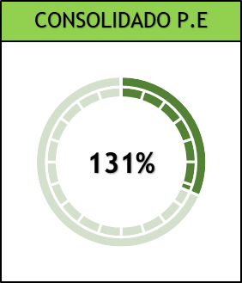
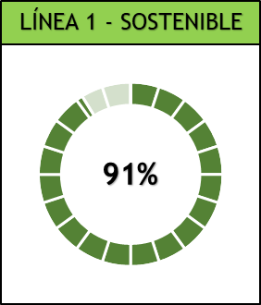
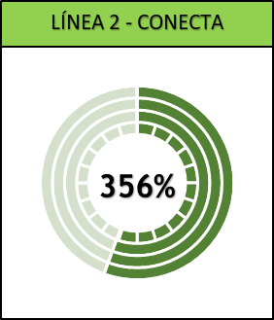
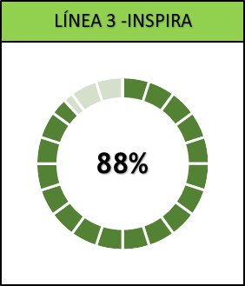
CONSOLIDADO INDICADORES DE PRODUCTO
Notes:
Empleados públicos en la planta actual:
Gerente.
Secretario General.
Director de Mercadeo y Comercialización.
Director de Operaciones.
Director de Realización y Producción.
Director de Innovación y Contenidos.
Director de Control Interno (Periodo).
Líder de Coproducciones.
Jefe de Noticiero.
Coordinador de Redacción.
Coordinador de Planeación.
Profesional Financiero – Tesorero.
Tecnólogo de Almacén.
Empleados públicos en la planta propuesta:
Gerente.
Secretario General.
Director de Mercadeo y Comercialización.
Director Administrativo y Financiero.
Director de Producción y Tecnologías.
Director de Innovación y Convergencia.
Director de Control Interno (Periodo).
Líder Creativo y de Innovación.
Líder de Planeación.
Líder del Sistema Informativo.
Coordinador de Redacción.
Coordinador de Compras y Contratación.
Coordinador Financiero.
Profesional Financiero – Tesorero.
Contador.
Profesional de Almacén.
Tecnólogo de Almacén.

Slide 7
INDICADORES DE PRODUCTO
Indicadores con metas por revisar
Notes:
Empleados públicos en la planta actual:
Gerente.
Secretario General.
Director de Mercadeo y Comercialización.
Director de Operaciones.
Director de Realización y Producción.
Director de Innovación y Contenidos.
Director de Control Interno (Periodo).
Líder de Coproducciones.
Jefe de Noticiero.
Coordinador de Redacción.
Coordinador de Planeación.
Profesional Financiero – Tesorero.
Tecnólogo de Almacén.
Empleados públicos en la planta propuesta:
Gerente.
Secretario General.
Director de Mercadeo y Comercialización.
Director Administrativo y Financiero.
Director de Producción y Tecnologías.
Director de Innovación y Convergencia.
Director de Control Interno (Periodo).
Líder Creativo y de Innovación.
Líder de Planeación.
Líder del Sistema Informativo.
Coordinador de Redacción.
Coordinador de Compras y Contratación.
Coordinador Financiero.
Profesional Financiero – Tesorero.
Contador.
Profesional de Almacén.
Tecnólogo de Almacén.

Slide 8
INDICADORES DE PRODUCTO
Notes:
Empleados públicos en la planta actual:
Gerente.
Secretario General.
Director de Mercadeo y Comercialización.
Director de Operaciones.
Director de Realización y Producción.
Director de Innovación y Contenidos.
Director de Control Interno (Periodo).
Líder de Coproducciones.
Jefe de Noticiero.
Coordinador de Redacción.
Coordinador de Planeación.
Profesional Financiero – Tesorero.
Tecnólogo de Almacén.
Empleados públicos en la planta propuesta:
Gerente.
Secretario General.
Director de Mercadeo y Comercialización.
Director Administrativo y Financiero.
Director de Producción y Tecnologías.
Director de Innovación y Convergencia.
Director de Control Interno (Periodo).
Líder Creativo y de Innovación.
Líder de Planeación.
Líder del Sistema Informativo.
Coordinador de Redacción.
Coordinador de Compras y Contratación.
Coordinador Financiero.
Profesional Financiero – Tesorero.
Contador.
Profesional de Almacén.
Tecnólogo de Almacén.

Slide 9
INDICADORES DE PRODUCTO
Notes:
Empleados públicos en la planta actual:
Gerente.
Secretario General.
Director de Mercadeo y Comercialización.
Director de Operaciones.
Director de Realización y Producción.
Director de Innovación y Contenidos.
Director de Control Interno (Periodo).
Líder de Coproducciones.
Jefe de Noticiero.
Coordinador de Redacción.
Coordinador de Planeación.
Profesional Financiero – Tesorero.
Tecnólogo de Almacén.
Empleados públicos en la planta propuesta:
Gerente.
Secretario General.
Director de Mercadeo y Comercialización.
Director Administrativo y Financiero.
Director de Producción y Tecnologías.
Director de Innovación y Convergencia.
Director de Control Interno (Periodo).
Líder Creativo y de Innovación.
Líder de Planeación.
Líder del Sistema Informativo.
Coordinador de Redacción.
Coordinador de Compras y Contratación.
Coordinador Financiero.
Profesional Financiero – Tesorero.
Contador.
Profesional de Almacén.
Tecnólogo de Almacén.

Slide 10
INDICADORES DE PRODUCTO
Indicadores con metas por revisar
Notes:
Empleados públicos en la planta actual:
Gerente.
Secretario General.
Director de Mercadeo y Comercialización.
Director de Operaciones.
Director de Realización y Producción.
Director de Innovación y Contenidos.
Director de Control Interno (Periodo).
Líder de Coproducciones.
Jefe de Noticiero.
Coordinador de Redacción.
Coordinador de Planeación.
Profesional Financiero – Tesorero.
Tecnólogo de Almacén.
Empleados públicos en la planta propuesta:
Gerente.
Secretario General.
Director de Mercadeo y Comercialización.
Director Administrativo y Financiero.
Director de Producción y Tecnologías.
Director de Innovación y Convergencia.
Director de Control Interno (Periodo).
Líder Creativo y de Innovación.
Líder de Planeación.
Líder del Sistema Informativo.
Coordinador de Redacción.
Coordinador de Compras y Contratación.
Coordinador Financiero.
Profesional Financiero – Tesorero.
Contador.
Profesional de Almacén.
Tecnólogo de Almacén.

Slide 11
INDICADORES DE PRODUCTO
Aunque durante el 2020 se alcanzaron a cobrar incentivos logrados durante el 2019, no fue posible facturar todos los incentivos generados con la ejecución del año, los cuales se han estado facturando los primeros meses del 2021: incentivos enero 2021: 141 millones e incentivos febrero 2021: 297 millones. Por lo anterior no se logró la meta esperada para el indicador ingresos totales por incentivos (1.3.2.B.).
Indicadores con metas por revisar
Notes:
Empleados públicos en la planta actual:
Gerente.
Secretario General.
Director de Mercadeo y Comercialización.
Director de Operaciones.
Director de Realización y Producción.
Director de Innovación y Contenidos.
Director de Control Interno (Periodo).
Líder de Coproducciones.
Jefe de Noticiero.
Coordinador de Redacción.
Coordinador de Planeación.
Profesional Financiero – Tesorero.
Tecnólogo de Almacén.
Empleados públicos en la planta propuesta:
Gerente.
Secretario General.
Director de Mercadeo y Comercialización.
Director Administrativo y Financiero.
Director de Producción y Tecnologías.
Director de Innovación y Convergencia.
Director de Control Interno (Periodo).
Líder Creativo y de Innovación.
Líder de Planeación.
Líder del Sistema Informativo.
Coordinador de Redacción.
Coordinador de Compras y Contratación.
Coordinador Financiero.
Profesional Financiero – Tesorero.
Contador.
Profesional de Almacén.
Tecnólogo de Almacén.

Slide 12
INDICADORES DE PRODUCTO
Para el indicador personas capacitadas en narrativa audiovisual e informativa (3.1.2.I.), a raíz de la contingencia generada por la PANDEMIA – COVID 19, no fue posible llevar a cabo las capacitaciones proyectadas.
Indicadores con metas por revisar
Notes:
Empleados públicos en la planta actual:
Gerente.
Secretario General.
Director de Mercadeo y Comercialización.
Director de Operaciones.
Director de Realización y Producción.
Director de Innovación y Contenidos.
Director de Control Interno (Periodo).
Líder de Coproducciones.
Jefe de Noticiero.
Coordinador de Redacción.
Coordinador de Planeación.
Profesional Financiero – Tesorero.
Tecnólogo de Almacén.
Empleados públicos en la planta propuesta:
Gerente.
Secretario General.
Director de Mercadeo y Comercialización.
Director Administrativo y Financiero.
Director de Producción y Tecnologías.
Director de Innovación y Convergencia.
Director de Control Interno (Periodo).
Líder Creativo y de Innovación.
Líder de Planeación.
Líder del Sistema Informativo.
Coordinador de Redacción.
Coordinador de Compras y Contratación.
Coordinador Financiero.
Profesional Financiero – Tesorero.
Contador.
Profesional de Almacén.
Tecnólogo de Almacén.

Slide 13
INDICADORES DE PRODUCTO
Para el indicador ejecución plan de capacitación (1.2.1.G.), durante el año 2020 el plan de capacitación se elaboró considerando eventos de formación presenciales y virtuales; sin embargo, a raíz de la contingencia generada por la PANDEMIA – COVID 19, un porcentaje de estas fue cancelada por parte de los organizadores.
Indicadores con metas por revisar
Notes:
Empleados públicos en la planta actual:
Gerente.
Secretario General.
Director de Mercadeo y Comercialización.
Director de Operaciones.
Director de Realización y Producción.
Director de Innovación y Contenidos.
Director de Control Interno (Periodo).
Líder de Coproducciones.
Jefe de Noticiero.
Coordinador de Redacción.
Coordinador de Planeación.
Profesional Financiero – Tesorero.
Tecnólogo de Almacén.
Empleados públicos en la planta propuesta:
Gerente.
Secretario General.
Director de Mercadeo y Comercialización.
Director Administrativo y Financiero.
Director de Producción y Tecnologías.
Director de Innovación y Convergencia.
Director de Control Interno (Periodo).
Líder Creativo y de Innovación.
Líder de Planeación.
Líder del Sistema Informativo.
Coordinador de Redacción.
Coordinador de Compras y Contratación.
Coordinador Financiero.
Profesional Financiero – Tesorero.
Contador.
Profesional de Almacén.
Tecnólogo de Almacén.

Slide 14
INDICADORES DE PRODUCTO
Notes:
Empleados públicos en la planta actual:
Gerente.
Secretario General.
Director de Mercadeo y Comercialización.
Director de Operaciones.
Director de Realización y Producción.
Director de Innovación y Contenidos.
Director de Control Interno (Periodo).
Líder de Coproducciones.
Jefe de Noticiero.
Coordinador de Redacción.
Coordinador de Planeación.
Profesional Financiero – Tesorero.
Tecnólogo de Almacén.
Empleados públicos en la planta propuesta:
Gerente.
Secretario General.
Director de Mercadeo y Comercialización.
Director Administrativo y Financiero.
Director de Producción y Tecnologías.
Director de Innovación y Convergencia.
Director de Control Interno (Periodo).
Líder Creativo y de Innovación.
Líder de Planeación.
Líder del Sistema Informativo.
Coordinador de Redacción.
Coordinador de Compras y Contratación.
Coordinador Financiero.
Profesional Financiero – Tesorero.
Contador.
Profesional de Almacén.
Tecnólogo de Almacén.

Slide 15
INDICADORES DE PRODUCTO
Para el indicador cobertura red digital (2.1.2.B.), La implementación y mantenimiento de la red digital de televisión (TDT) de Teleantioquia, como de todos los canales regionales, está a cargo de RTVC; Teleantioquia no tiene ninguna injerencia en el montaje y cobertura de dicha red. Por lo tanto, el cumplimiento de la meta de éste indicador, está ligado estrictamente a las inversiones que RTVC realice en la red.
Indicadores con metas por revisar
Notes:
Empleados públicos en la planta actual:
Gerente.
Secretario General.
Director de Mercadeo y Comercialización.
Director de Operaciones.
Director de Realización y Producción.
Director de Innovación y Contenidos.
Director de Control Interno (Periodo).
Líder de Coproducciones.
Jefe de Noticiero.
Coordinador de Redacción.
Coordinador de Planeación.
Profesional Financiero – Tesorero.
Tecnólogo de Almacén.
Empleados públicos en la planta propuesta:
Gerente.
Secretario General.
Director de Mercadeo y Comercialización.
Director Administrativo y Financiero.
Director de Producción y Tecnologías.
Director de Innovación y Convergencia.
Director de Control Interno (Periodo).
Líder Creativo y de Innovación.
Líder de Planeación.
Líder del Sistema Informativo.
Coordinador de Redacción.
Coordinador de Compras y Contratación.
Coordinador Financiero.
Profesional Financiero – Tesorero.
Contador.
Profesional de Almacén.
Tecnólogo de Almacén.

Slide 16
INDICADORES DE PRODUCTO
Indicadores con metas por revisar
Notes:
Empleados públicos en la planta actual:
Gerente.
Secretario General.
Director de Mercadeo y Comercialización.
Director de Operaciones.
Director de Realización y Producción.
Director de Innovación y Contenidos.
Director de Control Interno (Periodo).
Líder de Coproducciones.
Jefe de Noticiero.
Coordinador de Redacción.
Coordinador de Planeación.
Profesional Financiero – Tesorero.
Tecnólogo de Almacén.
Empleados públicos en la planta propuesta:
Gerente.
Secretario General.
Director de Mercadeo y Comercialización.
Director Administrativo y Financiero.
Director de Producción y Tecnologías.
Director de Innovación y Convergencia.
Director de Control Interno (Periodo).
Líder Creativo y de Innovación.
Líder de Planeación.
Líder del Sistema Informativo.
Coordinador de Redacción.
Coordinador de Compras y Contratación.
Coordinador Financiero.
Profesional Financiero – Tesorero.
Contador.
Profesional de Almacén.
Tecnólogo de Almacén.

Slide 17
OBSERVACIONES / RECOMENDACIONES
No se presentan indicadores de resultado para la línea 2 – CONECTA porque para el año 2020 no se tenía previsto realizar mediciones.
N.A.: indicadores para los cuales no estaba previsto realizar medición en el periodo.
N.D.: indicadores para los cuales estaba previsto realizar medición en el periodo, pero por alguna razón no fue posible obtener los datos para ello.
Metas por revisar: se considera necesario revisar, y eventualmente replantear, las metas para aquellos indicadores cuyo resultado estuvo desviado más de un 30% de la meta inicialmente prevista (cumplimiento mayor a 130% o menor a 70%).

